Slide 1
Художники и живопись эпохи Возрождения

Slide 2
История живописи эпохи Возрождения
Для живописи эпохи Возрождения характерно обращение профессионального взгляда художника к природе, к законам анатомии, жизненной перспективе, действию света и другим идентичным естественным явлениям.

Slide 3
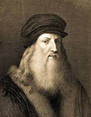
Леонардо да Винчи Родился 15 апреля 1452 года в городке Винчи, который расположен к западу от Флоренции. Он был одной из самых ярких и загадочных личностей в истории человечества . Выдающийся рисовальщик, превосходный живописец , гениальный инженер – он намного опередил свое время. Умер 2 мая 1519 года.

Slide 4
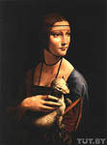
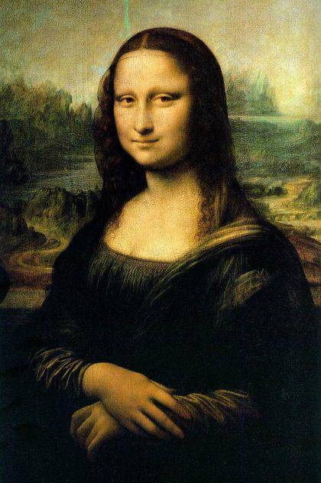
Дама с горностаем Джоконда

Slide 5
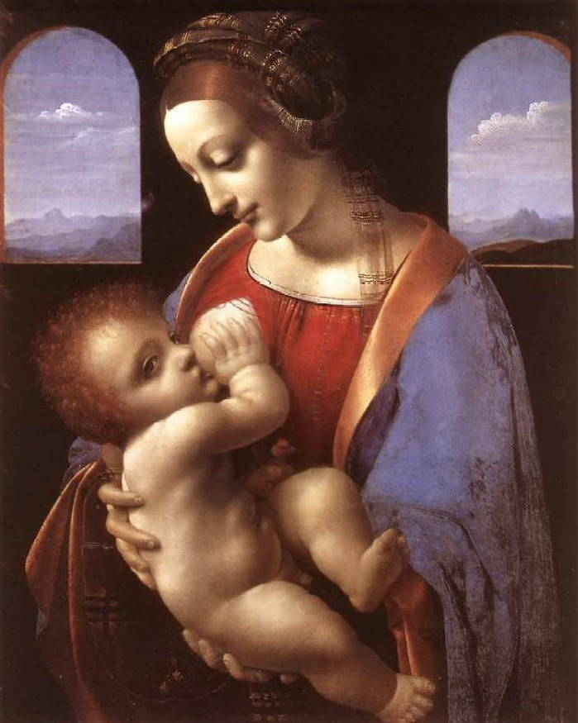
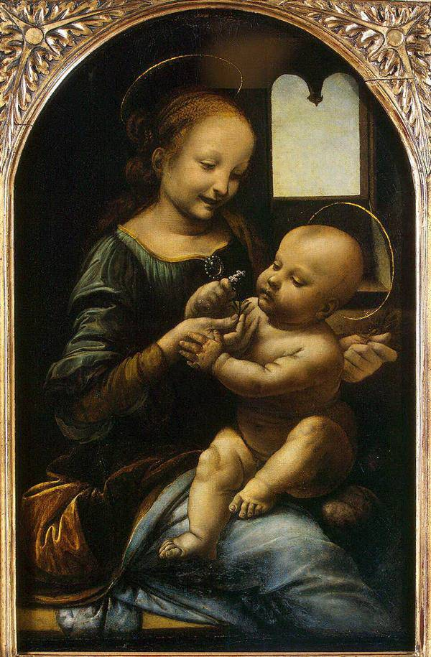
Мадонна Литта Мадонна с цветком

Slide 6
Эта картина вызывает чувства спокойствия и немного радости . Когда смотришь на нее ты удивляешься сколько линий и красок , любви ,нежности вложил в эту картину художник.

Slide 7
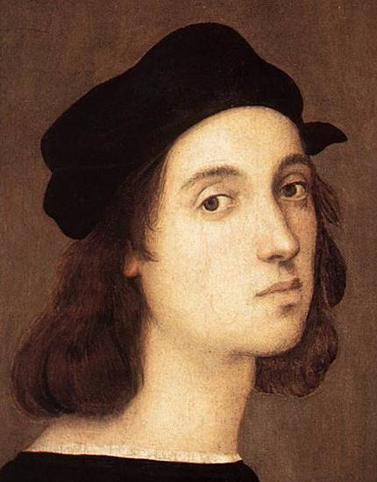
Рафаэль Санти Родился 28 марта 1483 года в Центральной Италии , в небольшом городке Урбино. Он считается одни из самых талантливых художников и архитекторов , когда – либо живших на Земле . Его гений получил признание не только у современников , но и в последующие века Умер 6 апреля 1520 года

Slide 8
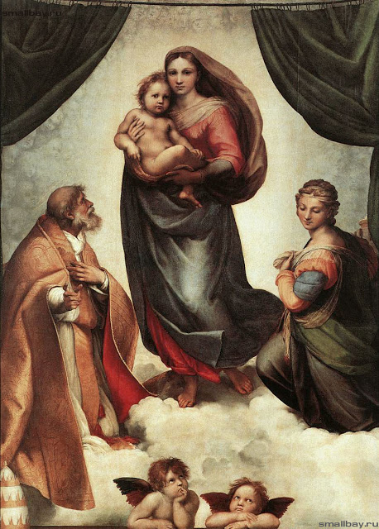
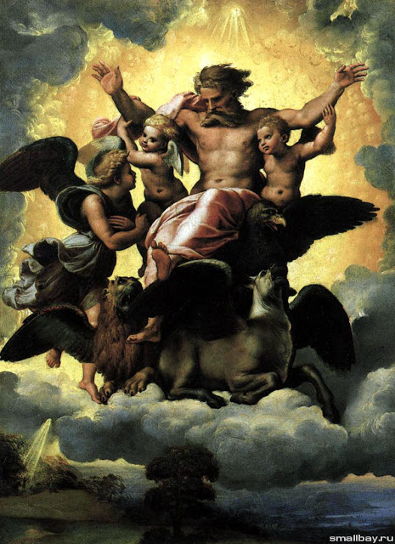
Сикстинская мадонна Видение пророка Иезекииля

Slide 9
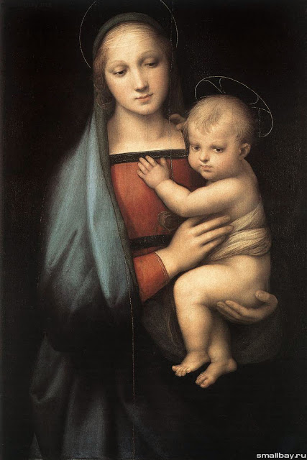
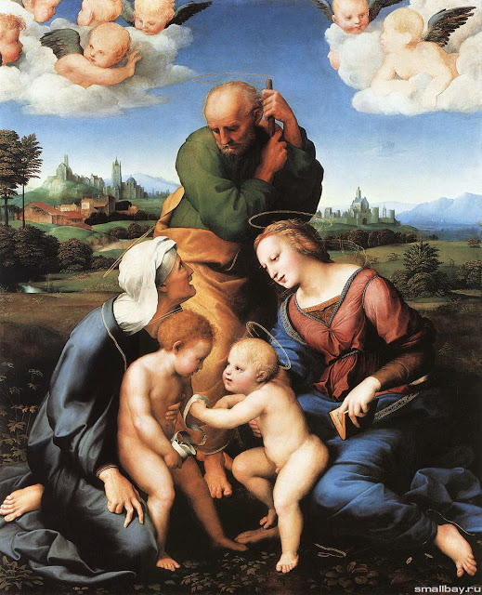
Святое семейство Мадонна Грандука

Slide 10
Эта картина вызывает чувство доброты , чистоты и радости . Чувствуется что художник вложил в картину как можно много света.

